Slide 1

항해톡 - HTTPS
3기 황창환

Slide 2
Contents
01
개요
02
HTTP
03
HTTPS

Slide 3
01.개요
발표자 소개 - 황창환
저는 7월부터 시작한 초보 개발자입니다.
질문은 언제나 환영!
항해를 통해서 큰 성장을 하고싶습니다.

Slide 4

02. HTTP
HTTP
1
Hypertext Transfer Protocol
2
Hypertext인 HTML을 전송하기 위한 통신규약
3
80번 포트 사용

Slide 5
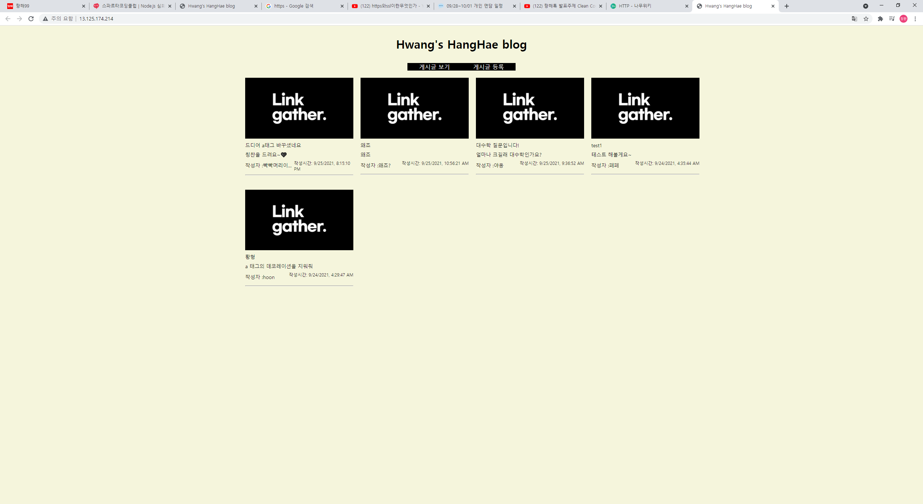
http://13.125.174.214

Slide 6
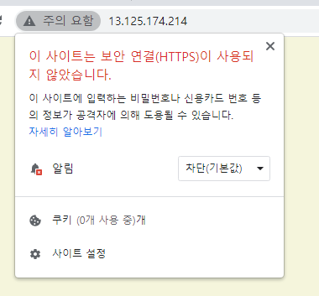

Slide 7
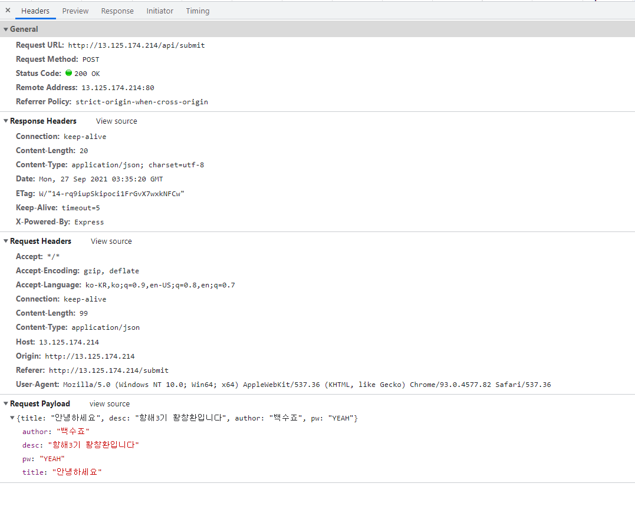
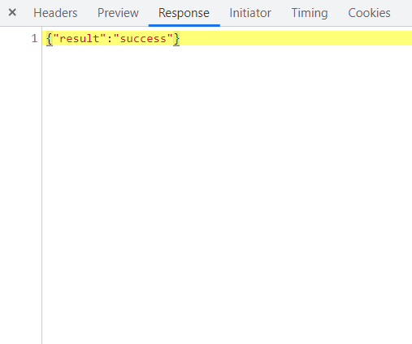
Client
Server
Request
Response

Slide 8
03. HTTPS
HTTPS
1
Hypertext Transfer Protocol On Secure Socket Layer
2
Hypertext인 HTML을 전송하기 위한 통신규약
3
HTTP over TLS or HTTP over SSL
4
443번 포트 사용
5
클라이언트가 서버에 보내는 정보를 제 3자가 못 보도록 한다. (중간자 공격 방어)
6
접속한 사이트가 믿을만한 사이트 인지 알려준다.

Slide 9
03. HTTPS
중간자 공격
1
Man In The Middle attack (MITM)
2
서버와 클라이언트 사이의 통신을 중개하여 정보를 도청하거나 조작하는 행위

Slide 10
Client
Server
중간자

Slide 11
B
03. HTTPS
대칭키
서버
클라이언트
Secret_Key
Secret_Key
A
A

Slide 12
B
03. HTTPS
대칭키
server
client
Secret_Key
Secret_Key
A
A
asdfv231a
안녕하세요
안녕하세요
뷁궭뒑뛟

Slide 13
B
03. HTTPS
비대칭키 공개키
서버
클라이언트
A
공개 키
B
개인 키

Slide 14
B
03. HTTPS
비대칭키 공개키
server
client
A
Secret_Key
B
Secret_Key
asdfv231a
안녕하세요
안녕하세요

Slide 15
03. HTTPS
TLS/SSL
1
TLS (Transport Layer Security)
2
SSL (Secure Sockets Layer)
3
암호화, 인증, 무결성

Slide 16
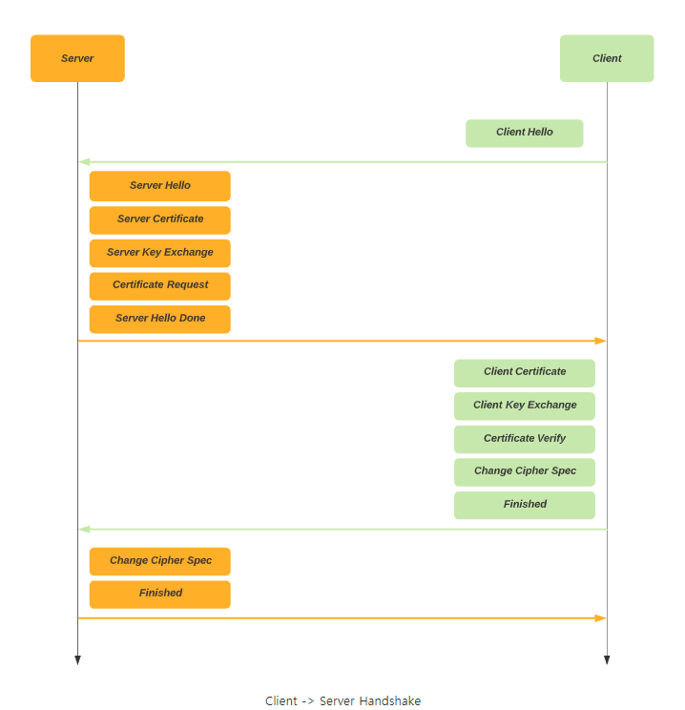

Slide 17
B
03. HTTPS
비대칭키 대칭키
공개키
B
랜덤
데이터
서버
클라이언트
A
대칭키
공개키
대칭키
C
B
C
개인키
Sadfsa
asdfasd

Slide 18
참조
생활코딩 SSL 통신과정(https://www.youtube.com/watch?v=8R0FUF_t_zk)
얄팍한 코딩사전 https
(https://www.youtube.com/watch?v=H6lpFRpyl14)
기타 구글링

Slide 19
감
사
합
니
다

